Slide 1
Система «Умный перекресток»
Модуль «Шлагбаум»
Студент: Белоусова Екатерина Вячеславовна
Группа: 9ИС-31
Дата выполнения: 24.10.2026

Slide 2
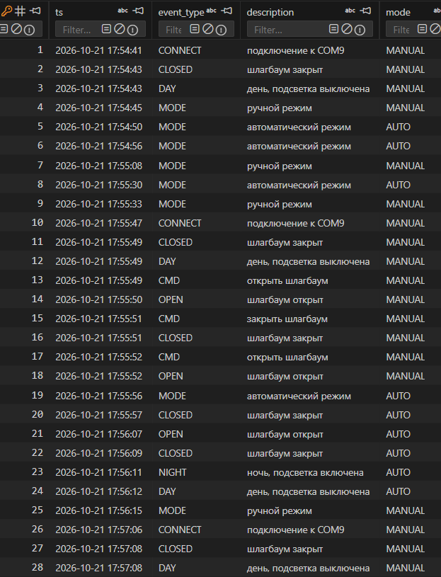
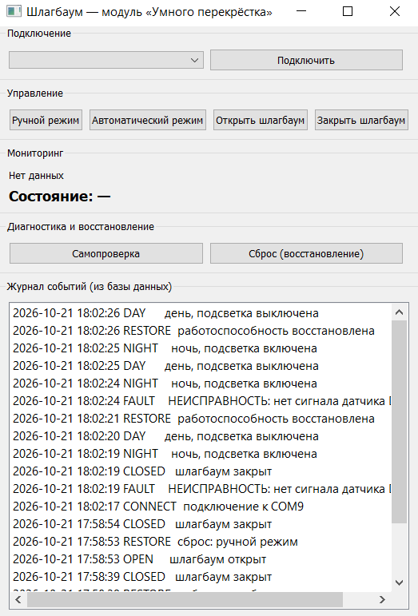
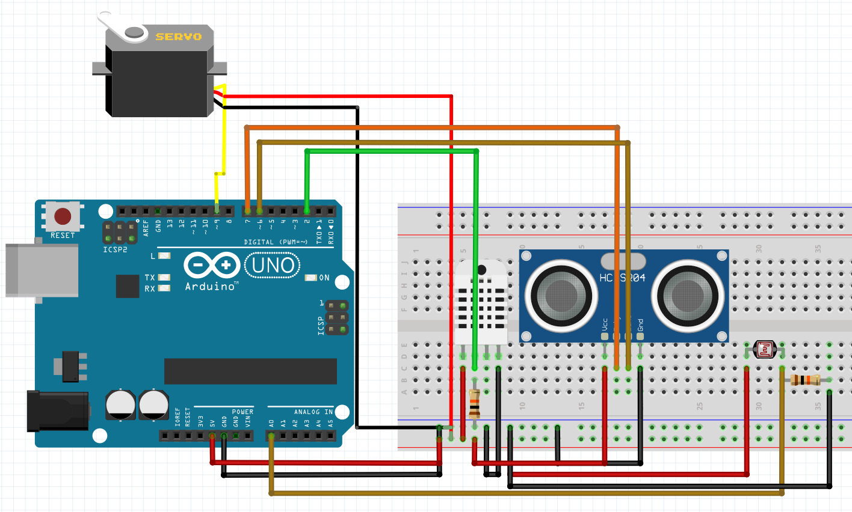
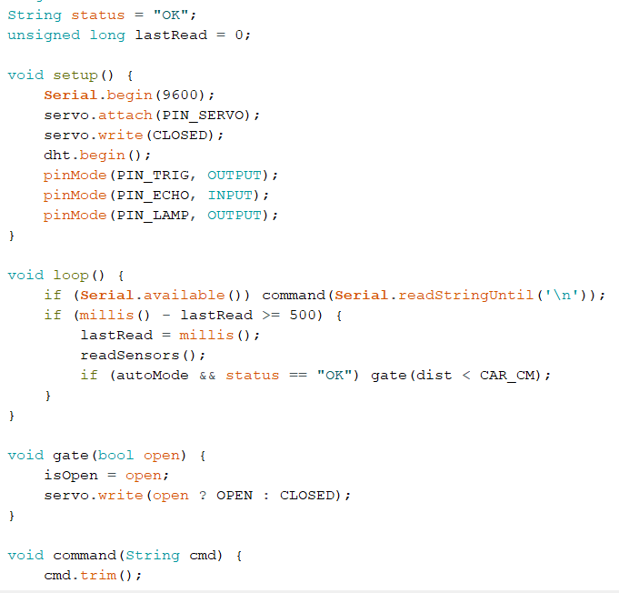
Состав модуля
База данных events.bd
Приложение gate.py
Arduino Uno + module.ino

Slide 3
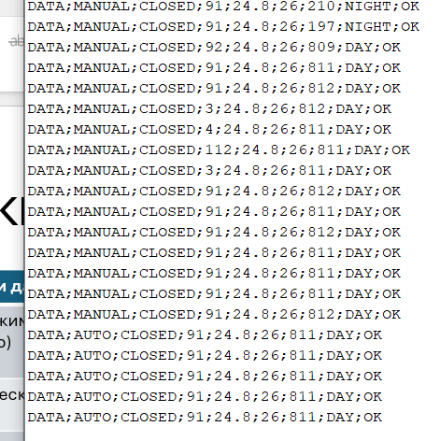
Режим работы и логика
Режим или датчик | Ситуация | Что делает модуль
Ручной режим (по умолчанию) | Оператор нажал «Открыть» или «Закрыть» | Шлагбаум открывается или закрывается
Автоматический режим | Автомобиль ближе 20 см | Шлагбаум открывается
Автоматический режим | Автомобиль уехал | Шлагбаум закрывается
Фоторезистор | Темно – ночь | Включается подсветка (светодиод D13)
DHT11, температура | Выше порога – перегрев | Неисправность OVERHEAT, автоматика отключается; остыл – работает снова
DHT11 | Выдернут провод DATA | Неисправность NO_SIGNAL, автоматика отключается; провод вернули – работает снова
Рисунок – Монитор порта

Slide 4
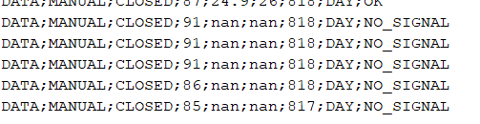
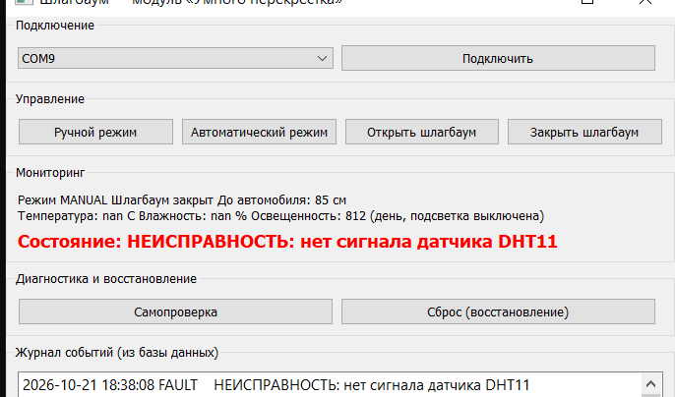
Выявление неисправности: обрыв провода DHT11
- Монитор порта Arduino IDE
- Окно программы
- База данных events.db

Slide 5
Что делать пользователю при неисправности
1
Обнаружить неисправность в мониторинге системы;
2
Проверить подключение провода DATA к пину D2;
3
Выполнить самопроверку при помощи нажатия на соответствующую кнопку;
4
Выполнить сброс;
5
Если неисправность не удалось исправить самостоятельно – обратиться к специалисту.

Slide 6
Предложения по модернизации
Уведомления о неисправности фоторезистора и УЗ-датчика;
Звуковое оповещение о неисправности при помощи пьезоизлучателя.

